Slide 1



AI 개발자 트랙 미니프로젝트 1차
조별 발표 템플릿
AI 10반 22조
Make it possible

Slide 2
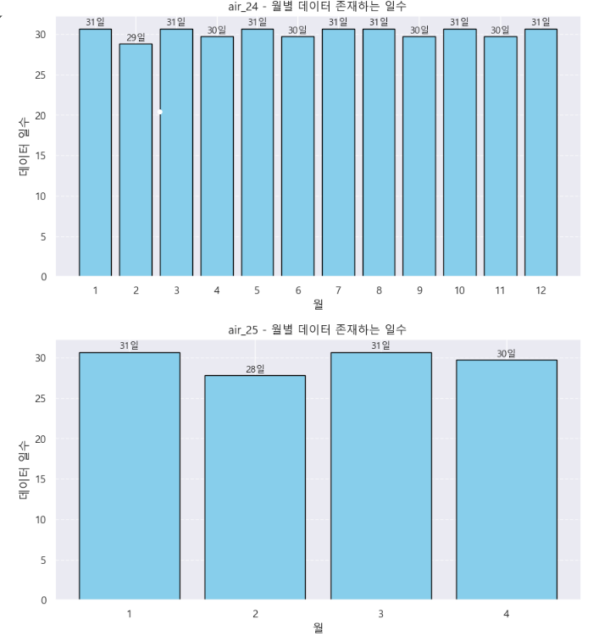
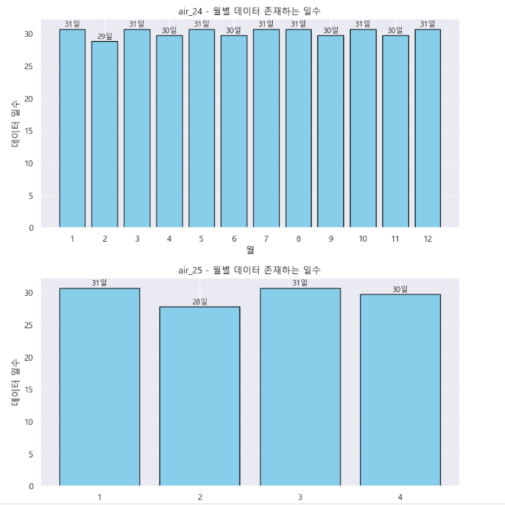
1. 데이터 처리 및 분석
변수 설정 - 측정일시
변수 설정 - 일시

Slide 3
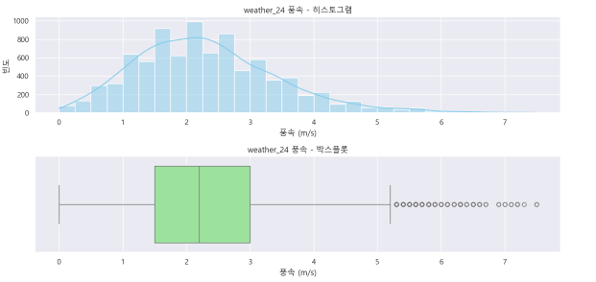
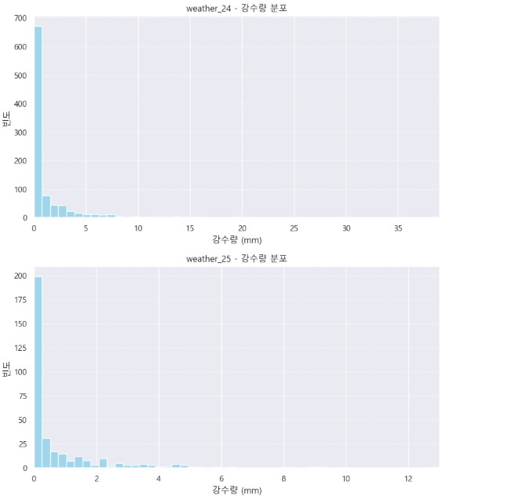
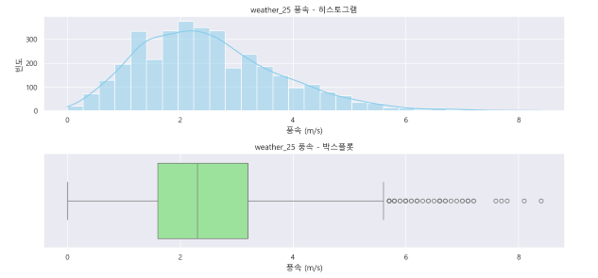
1. 데이터 처리 및 분석
변수 설정 - 풍속
변수 설정 - 강수량

Slide 4
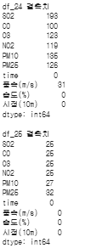

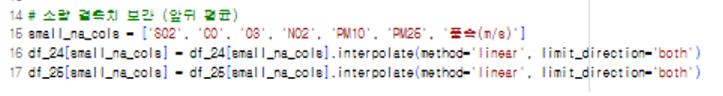
1. 데이터 처리 및 분석
결측치 처리
전
후

Slide 5
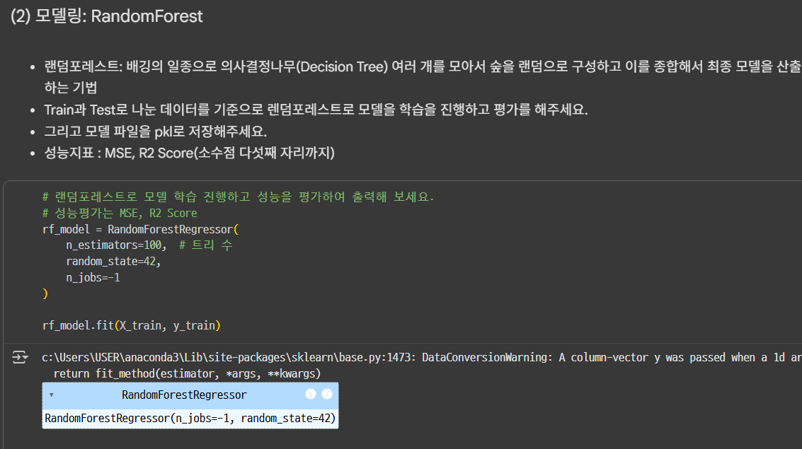
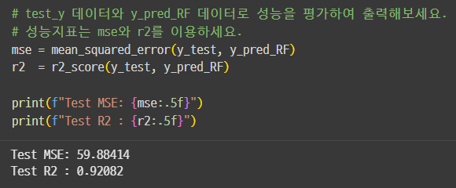
2. 딥러닝 모델링
RandomForest
트리수 : 100
R2 score : 0.92
(ex. 코드 캡쳐본 등)
없으면 안 넣으셔도 됩니다.

Slide 6
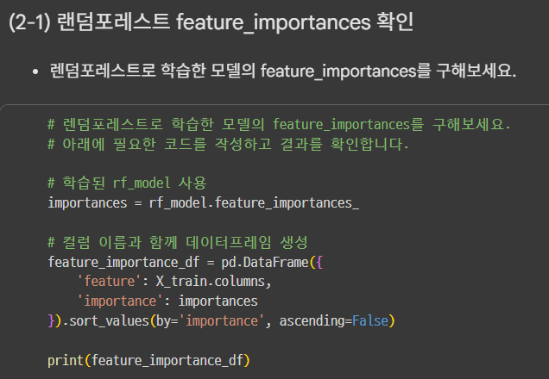
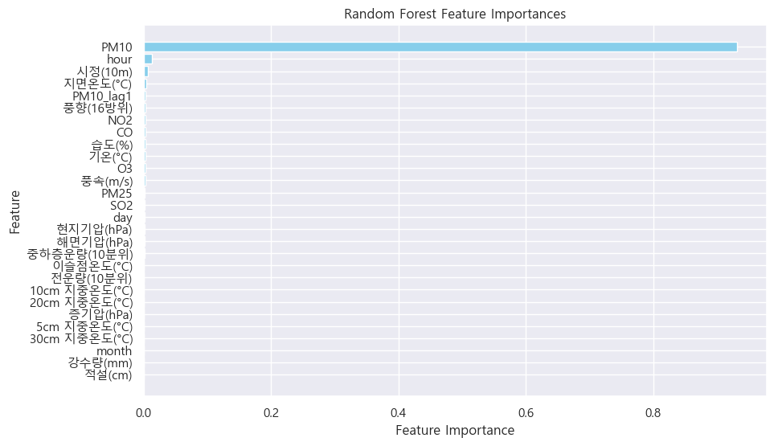
2. 딥러닝 모델링
RandomForest
Feature 시각화
(ex. 코드 캡쳐본 등)
없으면 안 넣으셔도 됩니다.

Slide 7
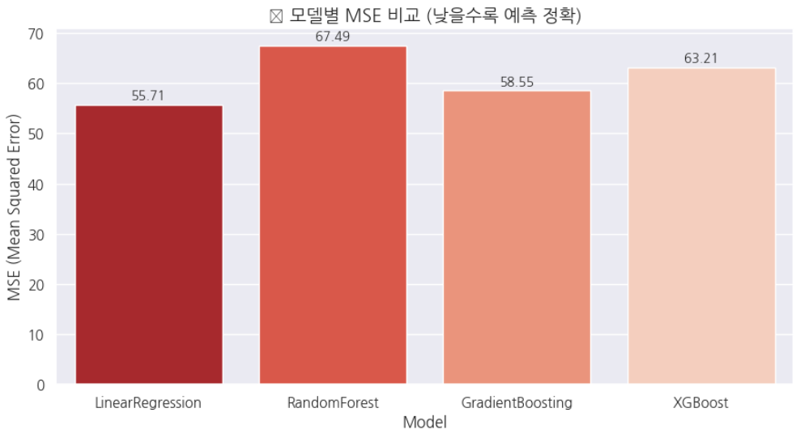
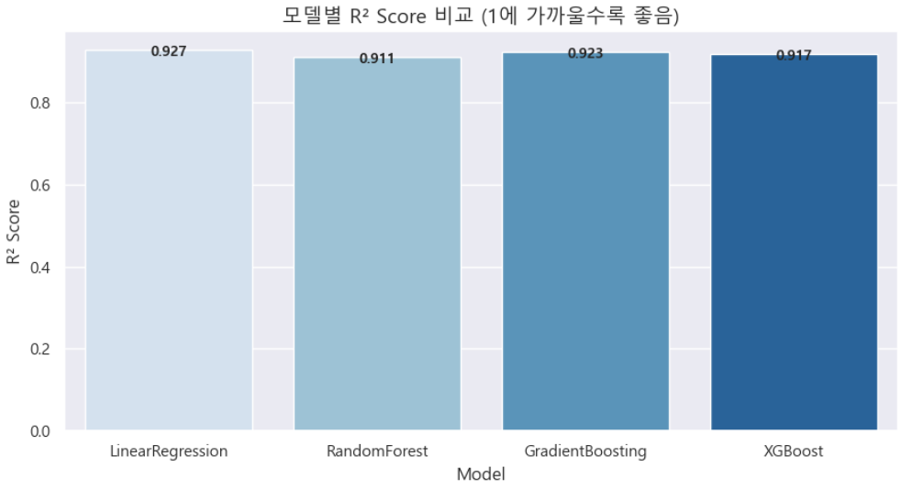
3. 종합 결과
모델별 성능 시각화
🔻MSE 비교 (낮을수록 예측 정확)
🔻 R² Score 비교 (1에 가까울수록 정확)

Slide 8
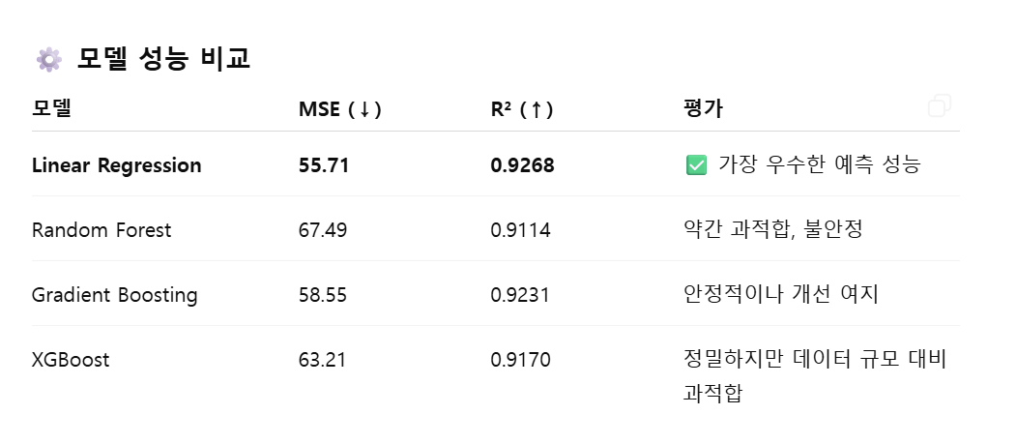
3. 종합 결과
4가지 모델 성능 비교 & 최종 결론
🧩 Linear Regression이 가장 낮은 MSE와 가장 높은 R² 값을 기록
→ 데이터가 비교적 선형적인 특성을 가지고 있음을 의미

